Slide 1

Linux基础

Slide 2

第一节
Linux起源与发展
第二节
Linux的安装
第三节
Linux引导流程解析
第四节
网络配置
第五节
熟悉Linux的命令基础

Slide 3

第一节 Linux起源与发展
    UNIX简史
    Linux系统简介
    Linux主要的发行版本
    Linux的操作系统组成

Slide 4
UNIX简史
1965年Multics项目
1970年
UNIX系统
1973年
重写UNIX
1974年
UNIX被关注
1977年
BSD系统
1982年
Solaris系统
上世纪80年代
UNIX被分化

Slide 5


Linux系统简介
Linux系统出现于1991年，由芬兰大学大学生李纳斯（Linus Torvalds ）和后来加入的众多爱好者共同开 发完成。Linux是一个自由软件，是源代码开放的Unix。

Slide 6
Linux优良特性
  分时的多用户、多任务操作系统
  多数网络协议支持、方便的远程管理
  强大的内存管理和文件系统管理
  大量的可用的软件和免费的软件
  优良的稳定性和安全性
  良好的可移植性和灵活性
  可供选择的厂商多

Slide 7
Linux常见的发行版本
RedHat Linux
Fedora
CentOS
SuSE Linux
Ubuntu Linux
Mandrake Linux
Caldera Linux
Turbolinux
Debian GNU/Linux
Gentoo Linux
Linpus Linux

Slide 8
Linux系统的组成
采用Linux作为内核的操作系统
Linux是一种类似于Unix风格的操作系统。它的独特之处在于不受任何商品化软件的版权制约，全世界都能免费，自由使用。它支持多用户，多进程，多线程，实时性较好，功能强大而稳定。它的出现为我们带来了计算机上突破性的创举

Slide 9
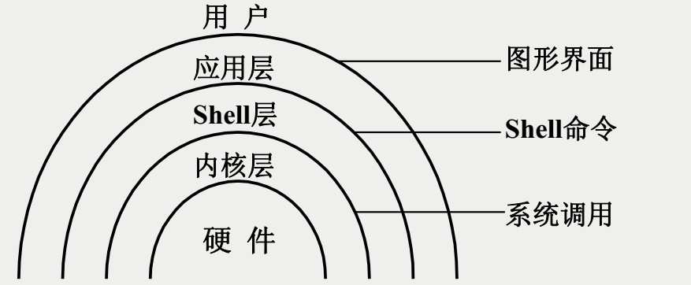
Linux操作系统结构

Slide 10
第二节 Linux的安装
  VMware简介
  安装方式
  安装演示
  目录结构

Slide 11
VMware简介
VMware是一个虚拟PC的软件，可以在现有的操作系统 上虚拟出一个新的硬件环境，相当于模拟出一台新的PC，以 此来实现在一台机器上真正同时运行两个独立的操作系统
VMware官方网站：http://www.vmware.com

Slide 12
VMware简介
VMware主要特点
  不需要分区或重新开机就能在一台PC上使用两种以上的操作系统
  本机系统可以与虚拟机系统网络通信
  可以设定并且随时修改虚拟机操作系统的硬件环境

Slide 13
安装方式
安装程序的引导方式
  光盘引导
  USB设备引导
软件包读取方式
  光盘
    默认的方式，通过本机的光盘设备提供安装文件
  硬盘
    通过本地硬盘中的 .ISO 镜像提供安装文件
  网络服务器
    通过NFS、FTP或HTTP服务器提供安装文件

Slide 14
Windows虚拟化技术开启
首先确保自己的电脑主机开启了支持虚拟化技术，具体实现根据自己笔记本的型号配置
按住F2键进入Bios设置界面，首先看到的是main（概要）选项卡
选择进入Advanced高级—CPU Configuration 处理器设置
找到Intel Virtualization Technology英特尔虚拟化技术选项
设置为Enabled开启，再F10保存退出即可

Slide 15
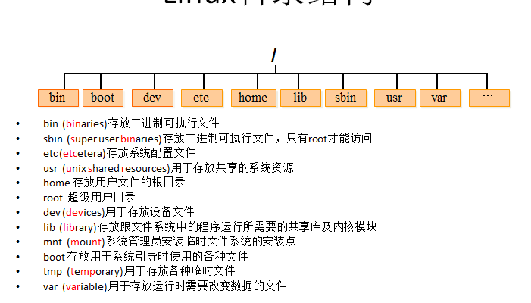
目录结构
树型目录结构
  最顶层：根目录

Slide 16
Linux系统的重启与关机
重启命令
  reboot
  shutdown -r now 立刻重启(root用户使用)
  shutdown -r 10 过10分钟自动重启(root用户使用)
  shutdown -r 20:35 在时间为20:35时候重启(root用户使用)
  如果是通过shutdown命令设置重启的话，可以用shutdown -c命令取消重启

Slide 17
Linux系统的重启与关机
关机命令
  halt 立刻关机
  poweroff 立刻关机
  shutdown -h now 立刻关机(root用户使用)
  shutdown -h 10 10分钟后自动关机

Slide 18
第三节 Linux运行级别解析
  Linux运行级别

Slide 19
运行级别
配置文件：/etc/inittab
运行级别 | 级别说明
0 | 所有进程将被终止，机器将有序的停止，关机时系统处于这个运行级别
1 | 单用户模式，用于系统维护，只有少数进程运行，同时所有服务也不启动
2 | 多用户模式，和运行级别3一样，只是网络问卷系统（NFC）服务没有启动
3 | 多用户模式，允许多用户登录系统，是系统默认的启动级别
4 | 未用
5 | 多用户模式，并且在系统启动后运行X Windwos，给出一个图形化d登陆窗口
6 | 所有进程被终止，重新启动系统

Slide 20
运行级别
查看运行级别
  使用runlevel命令，分别显示：切换前的运行级别、当前的运行级别
临时切换运行级别
  使用init命令结合0-6运行级别参数
[root@localhost ~]# runlevel
N 5
[root@localhost ~]# init 3
[root@localhost ~]# runlevel
5 3
[root@localhost ~]# init 6
[root@localhost ~]# init 0
第一个字符为“N”表示之前未切换过运行级别

Slide 21
第四节 网络配置
  查看主机名
  修改主机名
  测试网络连接
  设置防火墙
  查看网络接口信息
  设置网络信息

Slide 22
查看主机名
hostname命令
  查看当前主机名
  设置当前主机名（一次性修改，重启之后变回原来）
[root@localhost ~]# hostname
localhost.localdomain

Slide 23
修改主机名
临时修改(一次性修改，重启后变回原来的)
永久修改（修改配置文件）
  /etc/hostname文件
  用途：保存全局网络设置，主要包括主机名信息
    lanou //设定主机名
[root@localhost ~]# hostname
localhost.localdomain
[root@localhost ~]# hostname lanou
[root@localhost ~]# hostname
[root@lanou ~]#

Slide 24
测试网络连接
ping命令
  测试网络连通性
  格式：ping [选项] 目标主机
[root@localhost ~]# ping 192.168.4.110
PING 192.168.4.110 (192.168.4.110) 56(84) bytes of data.
64 bytes from 192.168.4.110: icmp_seq=1 ttl=128 time=0.694 ms
64 bytes from 192.168.4.110: icmp_seq=2 ttl=128 time=0.274 ms
……
按Ctrl+C中止测试

Slide 25
查看网络接口信息
查看所有活动网络接口的信息
  执行 ifconfig命令
查看指定网络接口信息
  格式：ifconfig 网络接口名
Ifconfig不能用，使用yum命令
yum install net-tools
是否存在问题？yum命令可用吗？

Slide 26
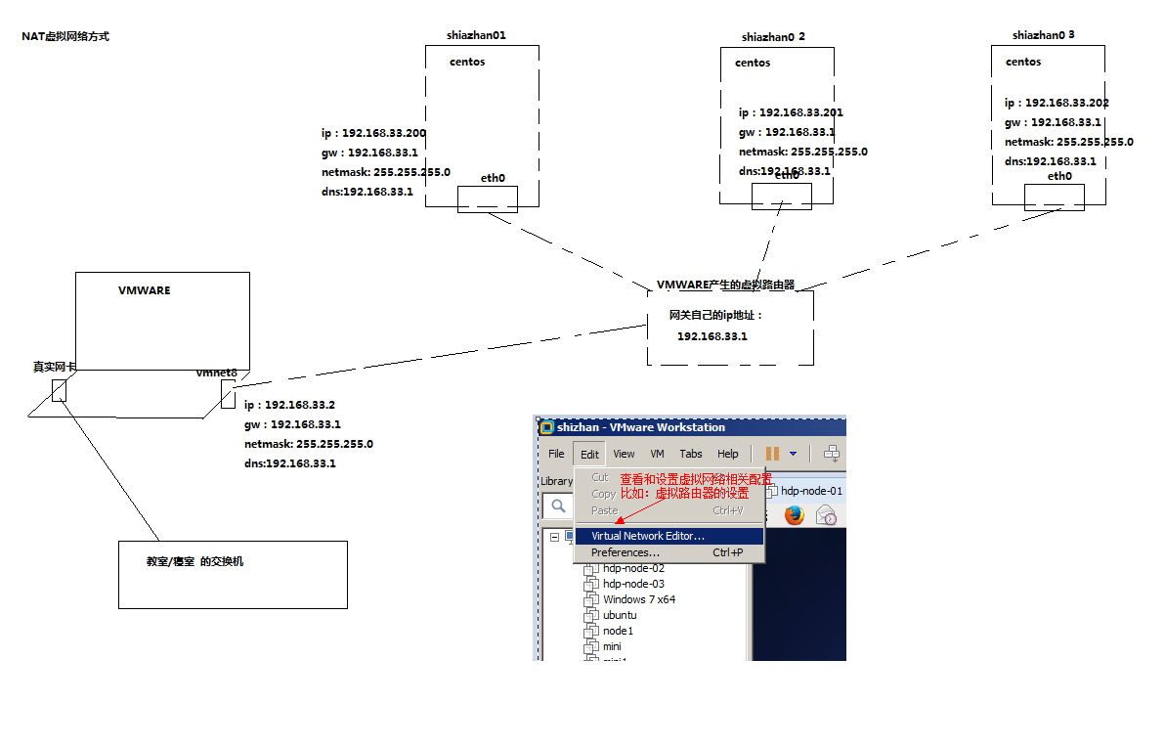
虚拟机网络配置图

Slide 27
禁用、启用网络接口配置
重启network网络服务
[root@localhost ~]# service network restart
正在关闭接口 eth0： [确定]
关闭环回接口： [确定]
弹出环回接口： [确定]
弹出界面 eth0： [确定]

Slide 28
设置防火墙
查看防火墙状态
service firewalld status
centos7关闭防火墙
//临时关闭
systemctl stop firewalld
//禁止开机启动
systemctl disable firewalld

Slide 29
本地主机映射文件
/etc/hosts 文件
  用途：保存主机名与IP地址的映射记录
[root@localhost ~]# cat /etc/hosts
127.0.0.1 localhost.localdomain localhost
......
119.75.218.70 www.baidu.com

Slide 30
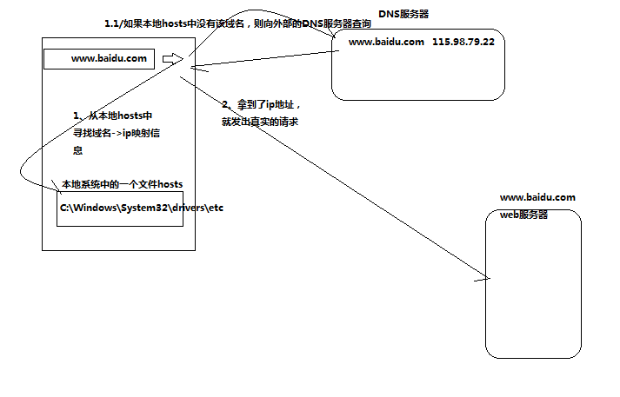
本地主机映射文件

Slide 31
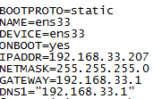
设置网络信息
/etc/sysconfig/network-scripts/ 目录下的
  ifcfg-ens33配置文件... ...
[root@localhost ~]#vim /etc/sysconfig/network-scripts/ifcfg-ens33

Slide 32
设置网络信息
ifconfig命令
  禁用或者重新激活网卡（必须使用超级用户账号登录）
    格式： ifconfig 网络接口 up ifconfig 网络接口 down
  设置网络接口的ip地址、子网掩码
    格式： ifconfig 网络接口 ip地址[/掩码长度]

Slide 33
设置SELinux
查看SElinux，可能返回的结果有三种
  Enforcing：强制模式，代表记录安全警告且阻止可疑行为
  Permissive：宽容模式，代表记录安全警告但不阻止可疑行为
  Disable：关闭

Slide 34
设置SELinux
当前有效
  setenforce [ Enforcing | Permissive| 1| 0 ]
  该命令可以立即改变SELinux运行状态，在Enforcing 和Permissive 之间切换，关机重启之后失效。
永久有效
  修改配置文件/etc/selinux/config，将SELINUX=enforcing修改为SELINUX=disabled重启生效

Slide 35
第五节 熟悉Linux基础命令
  Linux命令的基本格式
  使用命令管理文件和目录

Slide 36
Linux的基本格式
Linux命令的通用命令格式
  命令字 [选项] [参数]
  选项及参数的含义
    选项：用于调节命令的具体功能
    参数：命令操作的对象，如文件、目录名等
ls：显示文件和目录列表(list)
常用参数：
-l (long)
-a(all) 注意隐藏文件、特殊目录.和..
-t (time)

Slide 37
Linux的命令帮助
内部命令：属于Shell解析器的一部分
  cd 切换目录（change directory）
  pwd 显示当前工作目录（print working directory）
  help 帮助
外部命令：独立于Shell解析器之外的文件程序
  ls 显示文件和目录列表（list）
  mkdir 创建目录（make directoriy）
  cp 复制文件或目录（copy）
查看帮助文档
  内部命令：help + 命令（help cd）
  外部命令：man + 命令（man ls）

Slide 38
使用命令管理文件和目录
目录操作命令
  pwd、cd、ls、mkdir、du
文件操作命令
  touch、file、cp、rm、mv、which、find
文件内容操作命令
  cat、more、less、head、tail、wc、grep
压缩命令
  gzip、bzip2、tar

Slide 39
目录操作命令
pwd命令
  用途：查看工作目录（Print Working Directory）
cd命令
  用途：切换工作目录（Change Directory）
  格式：cd [目录位置]

Slide 40
目录操作命令
ls命令
  用途：列表（List）显示目录内容
  格式：ls [选项]... [目录或文件名]
  常用命令选项
    -l ：详细信息显示
    -a：显示所有子目录和文件的信息，包括隐藏文件
    -A：类似于“-a”，但不显示“.”和“..”目录的信息
    -R：递归显示内容

Slide 41
目录操作命令
mkdir命令
  用途：创建新的目录（Make Directory）
  格式：mkdir [-p] [/路径/]目录名
du命令
  用途：统计目录及文件的空间占用情况（estimate file space usage）
  格式：du [选项]... [目录或文件名]
  常用命令选项
    -a：统计时包括所有的文件，而不仅仅只统计目录
    -h：以更易读的字节单位（K、M等）显示信息
    -s：只统计每个参数所占用空间总的大小

Slide 42
文件操作命令
touch命令
  用途：新建空文件，或更新文件时间标记
  格式：touch 文件名
file命令
  用途：查看文件类型
  格式： file 文件名

Slide 43
文件操作命令
cp命令
  用途：复制（copy）文件或目录
  格式：cp [选项] 源文件或目录… 目标文件或目录
  常用命令选项
    -r：递归复制整个目录树
    -p：保持源文件的属性不变
    -f：强制覆盖目标同名文件或目录
    -i：需要覆盖文件或目录时进行提醒

Slide 44
文件操作命令
rm命令
  用途：删除（Remove）文件或目录
  格式：rm [选项] 文件或目录
  常用命令选项
    -f：强行删除文件，不进行提醒
    -i：删除文件时提醒用户确认
    -r：递归删除整个目录树

Slide 45
文件操作命令
mv命令
  用途：移动（Move）文件或目录—— 如果目标位置与源位置相同，则相当于改名
  格式：mv [选项]... 源文件或目录… 目标文件或目录

Slide 46
可执行文件查找
which命令
  用途：显示系统命令所在目录
  格式： which <选项> command（命令名称）
  常用命令选项
    -a：将所有由PATH路径中可以找到的指令均列出，而不止第一个被找到的指令名称

Slide 47
查询命令
find命令
  格式： find <路径> <选项> [表达式]
  find查找的特点
    从指定路径下递归向下搜索文件
    支持按照各种条件方式查找
    支持对查找到的文件再进一步的使用指令操作
    （例如：删除、统计大小、复制等）

Slide 48
查询命令
  常用命令选项
    -name 根据文件名查找
    -user 根据文件拥有者查找
    -group 根据文件所属组寻找文件
    -perm 根据文件权限查找文件
    -size 根据文件大小查找文件
    -type 根据文件类型查找（f-普通文件，c-字符设备文件，b-块设备文件，l-链接文件，d-目录）
    -o 表达式或
    -and 表达式与

Slide 49
文件内容操作命令
  cat命令
    用途：显示出文件的全部内容
  more命令
    用途：全屏方式分页显示文件内容
    交互操作方法
      按Enter键向下逐行滚动
      按空格键向下翻一屏、按b键向上翻一屏
      按q键退出

Slide 50
文件内容操作命令
  less命令
    用途：与more命令相同
  head命令
    用途：查看文件开头的一部分内容（默认为10行）
    格式：head -n 文件名
  tail命令
    用途：查看文件结尾的少部分内容（默认为10行）
    格式：tail -n 文件名

Slide 51
文件内容操作命令
  wc命令
    用途：统计文件中的单词数量（Word Count）等信息
    格式：wc [选项] 目标文件
    常用命令选项
      -l：统计行数
      -w：统计单词个数
      -c：统计字节数

Slide 52
文件内容操作命令
grep命令
  功能说明：查找文件里符合条件的字符串
  语法： grep [选项] <关键字> <文件…>
  常用选项
    -c:计算匹配关键字的行数
    -i:忽略字符大小写的差别
    -n:显示匹配的行及其行号
    -s: 不显示不存在或不匹配文本的错误信息

Slide 53
文件内容操作命令
    -h: 查询多个文件时不显示文件名
    -l: 查询文件时只显示匹配字符所在的文件名
    --color=auto:将找到的关键字部分加上颜色显示

Slide 54
文件内容操作命令
grep命令
  正则表达式简单规则
    . : 任意一个字符
    a* : 任意多个a(零个或多个a)
    a? : 零个或一个a
    a+ : 一个或多个a
    .* : 任意多个任意字符
    \. : 转义.
    o\{2\} : o重复两次

Slide 55
文件内容操作命令
grep命令
  例如
    查询包含lanou的行
    查询不包含lanou的行
[root@localhost ~]# grep lanou /etc/passwd
[root@localhost ~]# grep -v lanou /etc/passwd

Slide 56
文件内容操作命令
grep命令
  例如
    正则表达以lanou开头的行
    正则表达包含oo的行
[root@localhost ~]# grep '^lanou' /etc/passwd
[root@localhost ~]# grep ‘.*oo.*' /etc/passwd

Slide 57
压缩命令
gzip 压缩（解压）文件或目录，压缩文件后缀为gz
bzip2 压缩（解压）文件或目录，压缩文件后缀为bz2
tar 文件、目录打（解）包

Slide 58
压缩命令
命令格式：gzip [选项] 压缩（解压缩）的文件名
  -d将压缩文件解压（decompress）
  -l显示压缩文件的大小，未压缩文件的大小，压缩比（list）
  -v显示文件名和压缩比（verbose）
  -num用指定的数字num调整压缩的速度，-1或--fast表示最快压缩方法（低压缩比），-9或--best表示最慢压缩方法（高压缩比）。系统缺省值为6

Slide 59
bzip2命令
命令格式：bzip2 [-cdz] 文档名
  -c将压缩的过程产生的数据输出到屏幕上
  -d解压缩的参数（decompress）
  -z压缩的参数（compress）
  -num 用指定的数字num调整压缩的速度，-1或--fast表示最快压缩方法（低压缩比），-9或--best表示最慢压缩方法（高压缩比）。系统缺省值为6

Slide 60
压缩命令
  tar命令
    用途：压缩、解压文件
    格式
      tar [cvf]... 压缩名 文件名 （压缩文件）
      tar [xvf]... 文件名.tar （解压文件）
    常用命令选项
      -c：创建 .tar 格式的包文件
      -x：解开.tar格式的包文件
      -v：输出详细信息
      -f：表示使用归档文件

Slide 61
学习Linux的好习惯
善于查看man page（manual）等帮助文档
利用好Tab键
掌握好一些快捷键
  ctrl + c（停止当前进程）
  ctrl + r（查看命令历史）
  ctrl + l（清屏，与clear命令作用相同）

Slide 62
课程总结
  了解Linux系统的发展史
  了解Liux系统的版本
  Linux安装系统
  掌握重启和关机命令
  熟悉Linux命令的基本格式
  掌握基本网络配置
  会使用命令管理文件和目录

Slide 63



